Slide 1
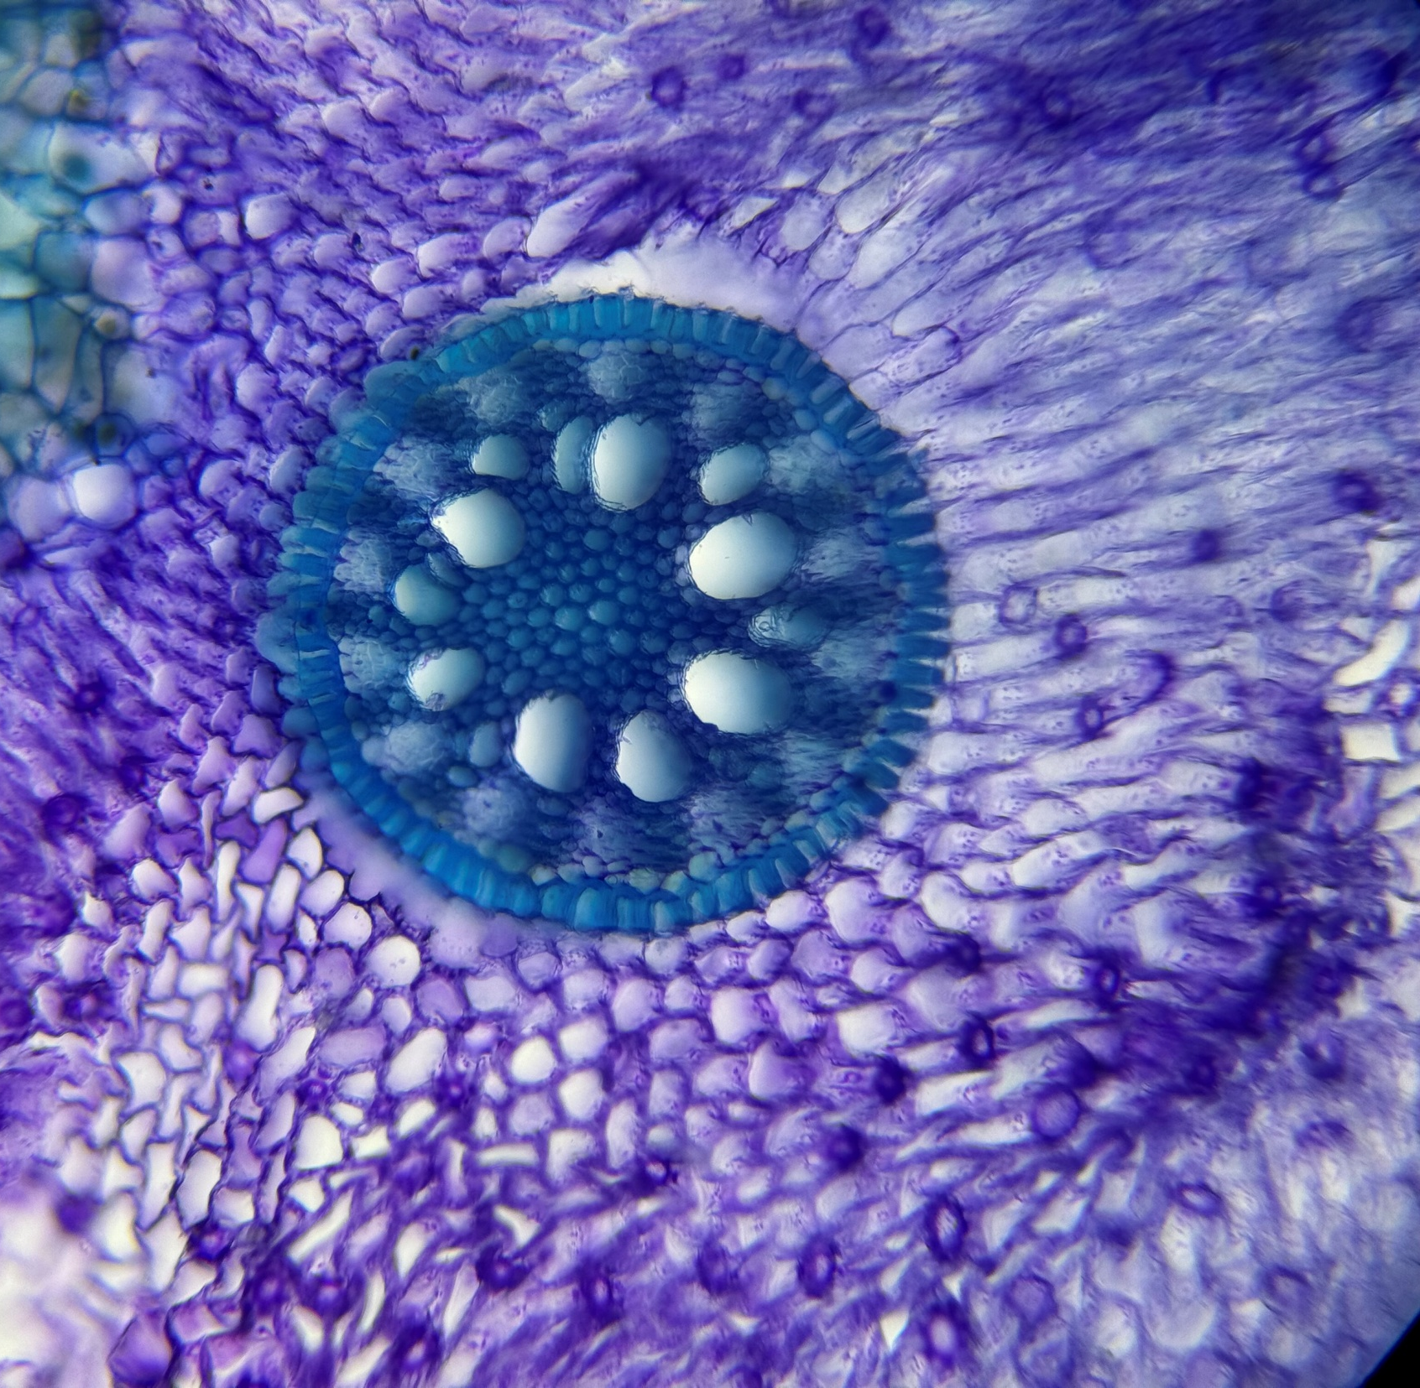
Settimana 5:
La radice
Foto: Giorgio Boiani

Slide 2
Istruzioni
NON E' OBBLIGATORIO MA E' FORTEMENTE CONSIGLIATO PER FARE PRATICA CON POSSIBILI DOMANDE DI ESAME!!!
SALVARE IL FILE, MODIFICARLO E RICARICARLO SULLA PAGINA E-LEARNING
SE DURANTE L'ESERCITAZIONE A CUI HAI PARTECIPATO NON E' STATO TRATTATO UNO DEGLI ARGOMENTI PRESENTI LASCIARE IN BIANCO

Slide 3
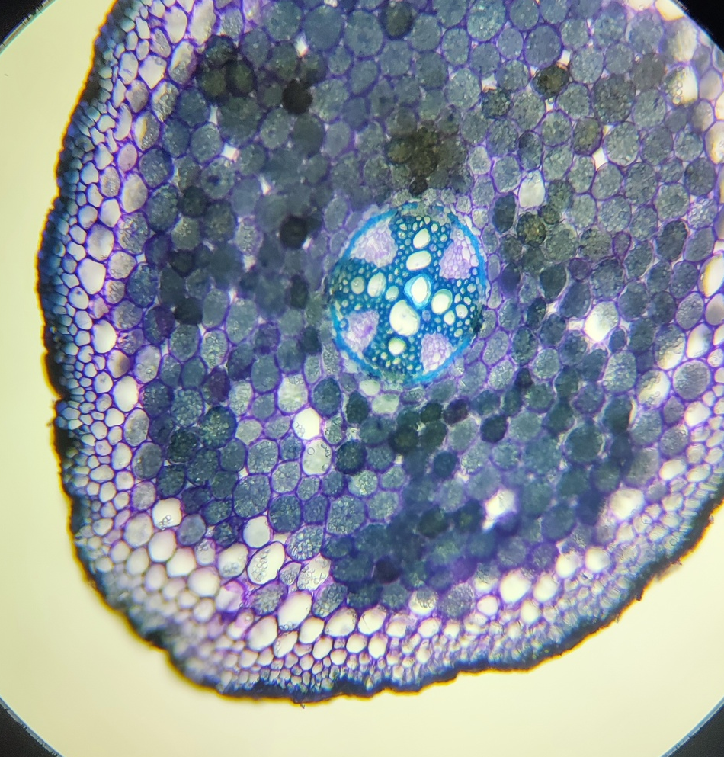
Foto: Carlo Bezze
Queste foto si riferiscono ad un campione di _____________, ovvero una pianta (erbacea/arbustiva/arborea) (angiosperma/gimnosperma) (monocotiledone/eudicotiledone).
Cilindro ______________
Cilindro ______________
La struttura del cilindro centrale è chiamata ____________
, ovvero una stele da __ fino a ____ braccia. In questa foto ci sono __ braccia.

Slide 4
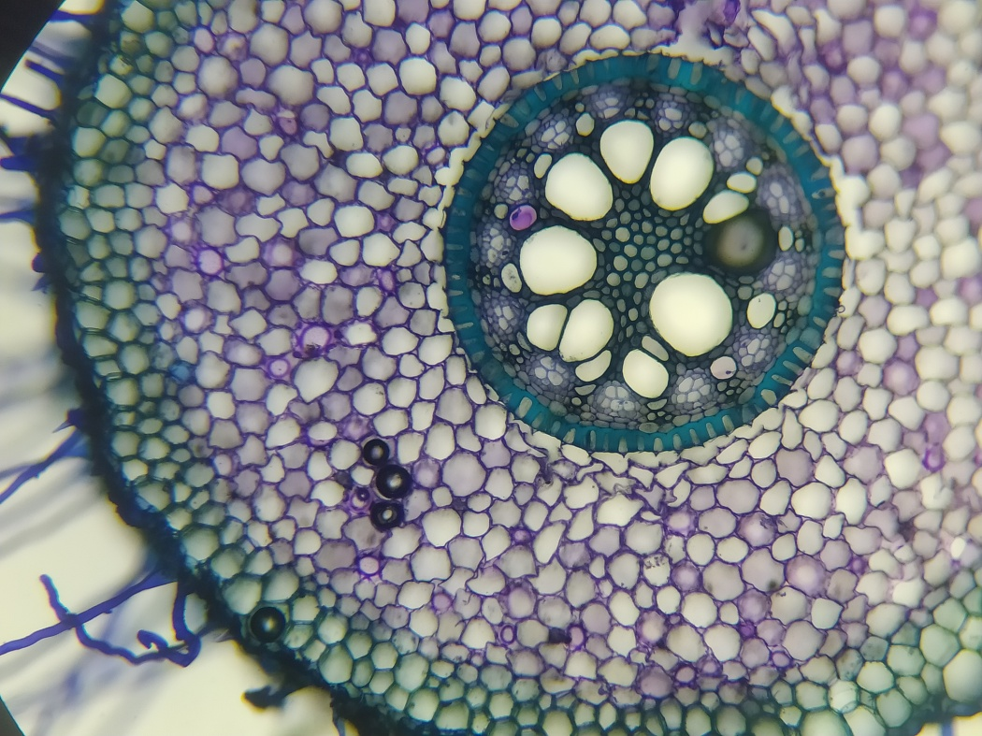
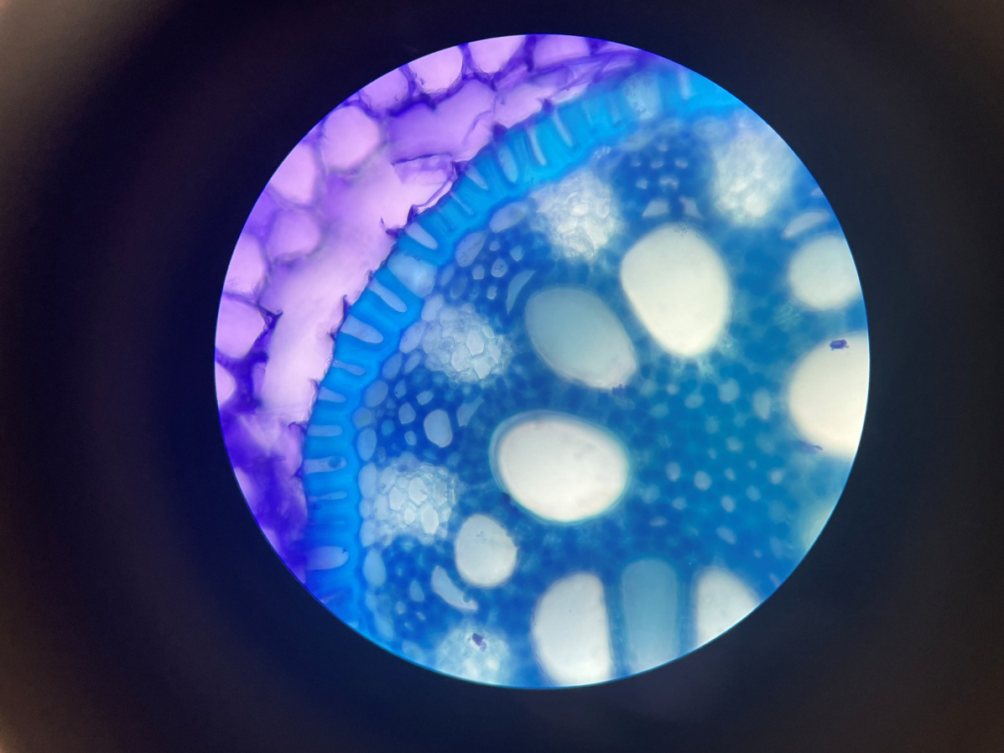
Foto: Francesco Amato
Cilindro ______________
Cilindro ______________
Queste foto si riferiscono ad un campione di ______________, ovvero una(angiosperma/gimnosperma) (monocotiledone/eudicotiledone).
La struttura del cilindro centrale è chiamata _____________, ovvero una stele da ___ fino a ___ braccia. In questa foto ci sono ___ braccia.
Foto: Chiara Calcagna

Slide 5
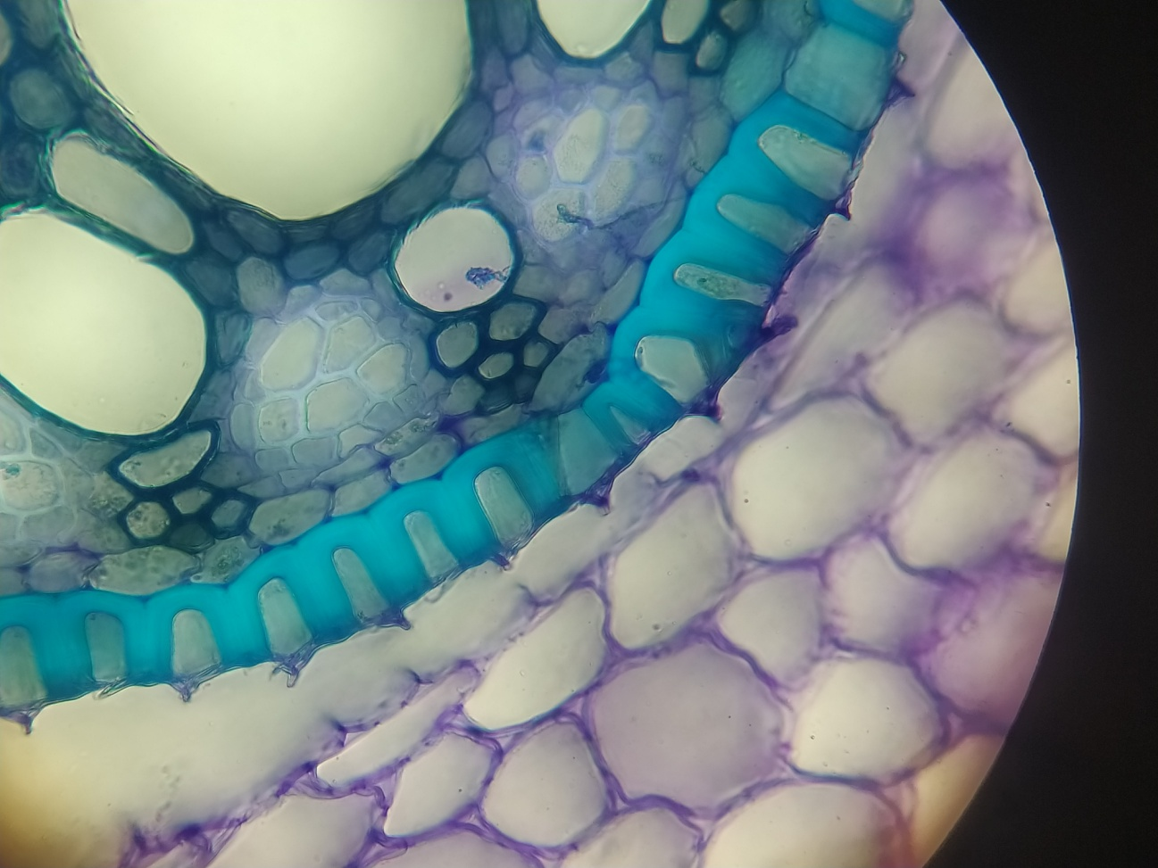
Foto: Francesco Amato
I punti di ______________
servono per il passaggio delle sostanze che non sono in grado di passare attraverso gli ________________, costituiti principalmente da __________.
Da cui si formano le _______________.

Slide 6
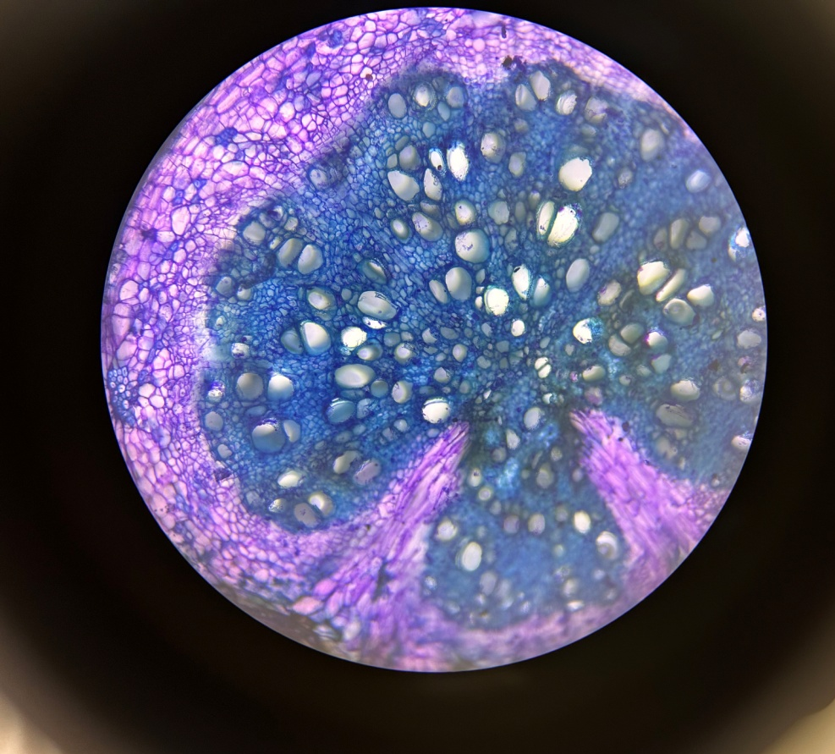
Foto: Flavio Cappelli
Queste foto si riferiscono ad un campione di ___________________, ovvero una (angiosperma/gimnosperma) (monocotiledone/eudicotiledone).

Slide 7
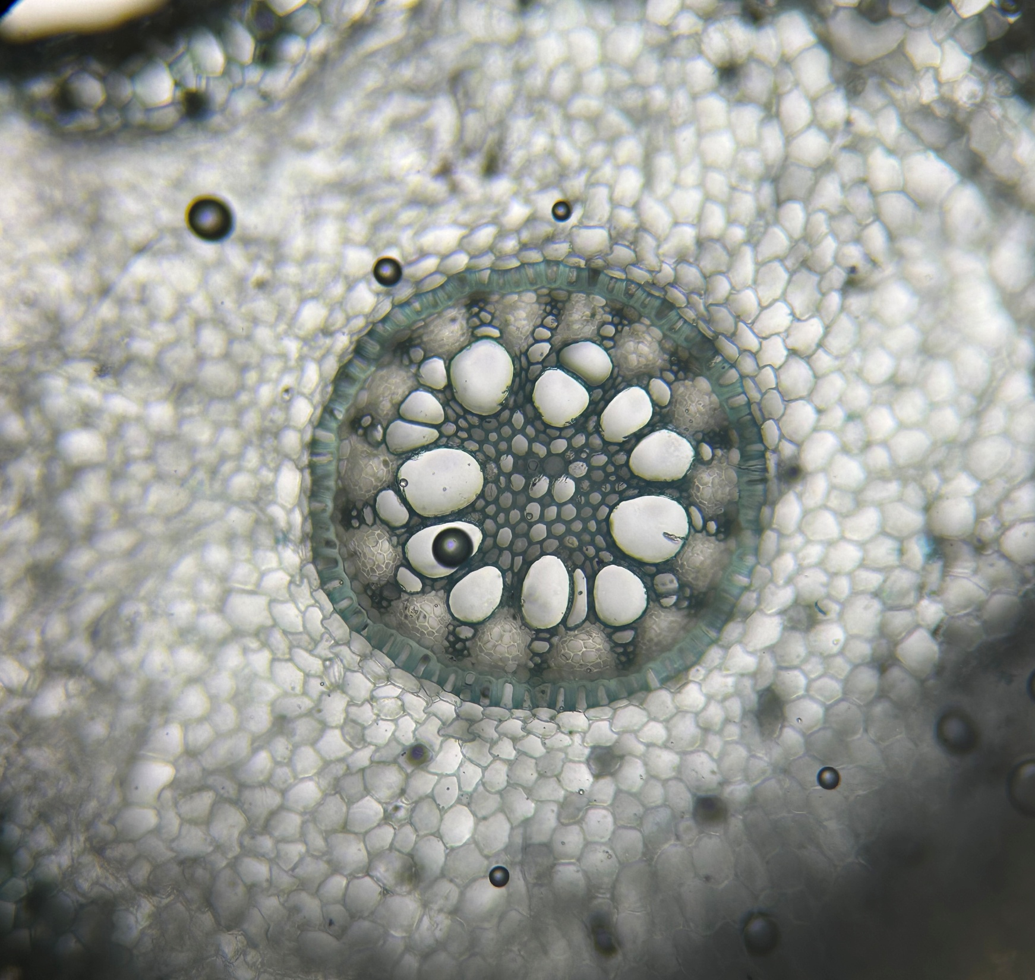
Fine!!!
Foto: Sofia Ricci

